Slide 1

TEMA:
Senovės pasaulio valstybingumo idėjos ir formos: Rytų despotijos, Atėnų demokratija, Romos imperija
Asta Šulcienė,
Alytaus Adolfo Ramanausko-Vanago gimnazija
Notes:
III gimnazijos klasė (XI)

Slide 2
Temos aktualumas:
„ Šviesa iš Rytų” arba „ Istorija prasideda Rytuose”:
Pirmieji akmenys į pasaulinės civilizacijos pamatus – senovės Artimųjų Rytų derlingųjų upių ( Tigro ir Eufrato bei Nilo) slėniuose (Derlingasis pusmėnulis);
Senovės Rytų civilizacijose kūrėsi teokratinės monarchijos – despotijos, kai valdžia priklausė vienam asmeniui. Visuomenės – patriarchalinės;
Antikos visuomenė – Vakarų (Europos) civilizacijos pagrindas:
Senovės Graikijoje (Atėnuose) slypi dabartinės demokratijos šaknys – piliečio dalyvavimo tautos savivaldoje , valdžios pasidalijimo, jos organų reguliarios kaitos bei atskaitomumo principai;
Dabartinės teisės principai suformuoti senovės Romos teisėje;
Romėnų respublikoje susipynė trijų santvarkų – monarchijos, aristokratijos ir demokratijos – tipai;
Antikinėse graikų ir romėnų visuomenėse susiformavo pilietybės samprata. Ji taikytina tik laisvam individui. Visuomenės pagrindas yra pilietis ( privalo aukoti savo ego visų bendram tikslui), o valstybė tarnauja piliečiui, užtikrina jo laisves ir teises
Notes:
Pagal ilgalaikį planą skiriamos 3 pamokos

Slide 3
Temos tikslas:
Analizuojant ir kritiškai vertinant istorikų tekstus nagrinėti senovės Rytų despotinės valstybės bruožus ir funkcionavimo visuomenėje sąlygas, antikinę demokratiją ir jos recepciją, struktūrinius Romos imperijos bruožus ir galios ribas
Notes:
Ugdomos kompetencijos:
Pažinimo – pagrindžia istorijos aktualumą dabarčiai; remdamiesi įgytomis žiniomis, istorijos šaltiniais, tekstais ir šiuolaikinėmis medijomis paaiškina, kodėl dabarties reiškinių ir problemų ištakos gali glūdėti praeities įvykiuose ir reiškiniuose; atskiria ir apibūdina šaltiniuose, istorijos tekstuose (istoriografijoje) randamą informaciją; Pilietiškumo – puoselėja ir reflektuoja visuomenės gyvenime praeityje susiformavusias, o šiandienos gyvenime tokias svarbias vertybes, kaip demokratija, humaniškumas, empatija, bendruomeniškumas, tautiškumas, valstybingumas ir kt.; Komunikavimo – mokosi atsirinkti patikimą informaciją, ją palyginti ir panaudoti atliekant užduotis; Kūrybiškumo - savarankiškai kelia klausimus, kurie padeda įžvelgti ir suprasti nagrinėjamų laikotarpių problemas. Kuria istoriją pasakojantį žemėlapį, jame lokalizuoja įvykius ir reiškinius, aiškina jų eigą, aptaria veiksnius, lėmusius vienokius ar kitokius rezultatus, naudoja vaizdinę ir tekstinę medžiagą pasakojimui iliustruoti, argumentuoti; SESG – mokosi pažinti praeities žmogaus gyvenseną, suprasti jo mąstyseną, jauseną, tikėjimą, veikseną, jo vertybių ir idėjų pasaulį; kritiškai vertina istorijos šaltinių, tekstų ar šiuolaikinių medijų patikimumą ir argumentuotai išreiškia savo poziciją istorijos įvykių ar asmenybių vertinimo klausimais; nagrinėja istorinių asmenybių biografijas: jų darbus, pasirinkimus, pasiekimus; Skaitmeninė – naudojasi skaitmeniniu turiniu tekstų kūrimui; atsakingai, saugiai ir etiškai veikia skaitmeninėje erdvėje tiek rinkdamas informaciją, tiek ja dalindamasis su kitais, tiek bendraudamas ir bendradarbiaudamas

Slide 4
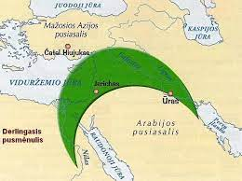
Rytų despotijos
(I-oji pamoka)
Probleminiai klausimai:
1. Kodėl pasaulinės civilizacijos ištakų ieškoma Derlingajame pusmėnulyje?
2. Apibūdinti despotinės valstybės kilmę ir bruožus;
3. Nurodyti Darijaus I ir Nabuchodonosaro II istorinį vaidmenį Senovės pasaulio valstybingumo raidai;
4. Paaiškinti sąvokų – despotija, faraonas, imperatorius, satrapas, viziris – reikšmes;
5. Kuo senosios Rytų civilizacijos aktualios dabarčiai?
Notes:
Užduotis. Naudodamiesi turimomis žiniomis ir prieinamais informacijos šaltiniais, paaiškinkite sąvoką „civilizacija” ir nurodykite Senovės Rytų civilizacijų pirmuosius požymius.
https://istorijatau.lt/index.php?option=com_content&view=article&id=173&catid=149&Itemid=446
Žiūrėti papildomą informaciją skaidrei nr. 4 apie Senovės Rytų civilizacijas teorinėje dalyje

Slide 5
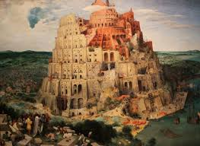
Mesopotamija
IV tūkst. iki Kr. palei Tigrą ir Eufratą ėmė kurtis miestai –valstybės. tarp upių”;
Civilizacijos pradininkai – šumerai, išplėtota irigacinė sistema, susiformavo vergovinė santvarka;
Miestai – valstybės suvienytos keturis kartus (akadai-Babilonas-Asirija-Babilonas);
Karalius – religinis vadas, kartu su žyniais užėmė aukščiausią padėtį. Valdė iki gyvos galvos (despotija)
Mesopotamija
Notes:
Mesopotamija – istorinė sritis Azijoje tarp Tigro ir Eufrato upių, vienas seniausių civilizacijos centrų;
Despotija – vienvaldystės forma: visa valdžia priklauso vienam asmeniui ir remiasi teroru
https://www.google.com/url?sa=i&url=https%3A%2F%2Fnationalgeographic.rs%2Ftag11515%2FMesopotamija%2F1&psig=AOvVaw0KOuqUjcBYcxikoYTso02t&ust=1691578611411000&source=images&cd=vfe&opi=89978449&ved=2ahUKEwijkJvD88yAAxViIBAIHZJEAF4Qr4kDegQIARBk
Žiūrėti papildomą informaciją skaidrei nr. 5 apie Senovės Rytų civilizacijas teorinėje dalyje

Slide 6
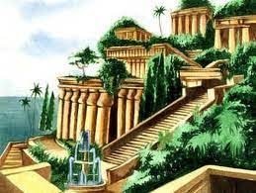
Babilonas – pasaulio centras
Hamurabis (XVIII – XVII a. iki Kr.) – Babilonijos valdovas (antrą kartą Mesopotamija suvienyta). Išleido savo vardu pavadintus įstatymus (Hamurabio kodeksą). Jam valdant Babilonija suklestėjo;
Nabuchodonosaras II -ojo valdymo laikais (605–562 iki Kr.) Naujosios Babilonijos karalystė apėmė teritoriją nuo Persijos įlankos iki Viduržemio ir Raudonosios jūrų (ketvirtą kartą šalis suvienyta). Tai Babilono klestėjimo metai
Kabantieji Babilono sodai
Notes:
Hamurabis - (?1728-?1686 pr. Kr.), Babilonijos karalystės valdovas – Babilonijos įstatymų kodekso autorius.
https://istorijatau.lt/index.php?option=com_content&view=article&id=173&catid=149&Itemid=446
Nabuchodonosaras II – (605–562 pr. Kr.) Babilonijos karalius.
https://lietuvai.lt/wiki/Nabuchodonosaras_II
Žiūrėti papildomą informaciją skaidrei nr. 6 apie Senovės Rytų civilizacijas teorinėje dalyje

Slide 7
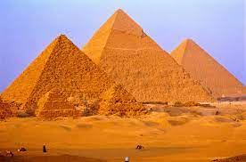
Senovės Egiptas
Valstybė Nilo upės slėnyje;
3100 m. iki Kr. faraonas Menas suvienija Egiptą. (Aukštutinis Egiptas užkariavo Žemutinį). Įkuriama pirmoji sostinė – Memfis;
Egipto istorija dalijama į tris laikotarpius – Senoji, Vidurinioji ir Naujoji karalystės ( pasiekė klestėjimo viršūnę);
Senovės Egiptas – teokratinė despotija, susiformavo vergovė. Padėtį visuomenėje lėmė kilmė
Senovės Egiptas
Notes:
Faraonas – senovės Egipto valdovas.
https://istorijatau.lt/index.php?option=com_content&view=article&id=173&catid=149&Itemid=446
http://www.culturelive09.lt/senoves-egiptas/
Žiūrėti papildomą informaciją skaidrei nr. 7 apie Senovės Rytų civilizacijas teorinėje dalyje

Slide 8
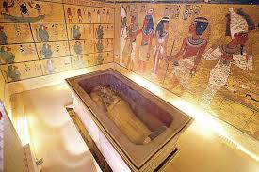
Egiptiečių visuomenė
Egipto valdovais buvo faraonai. Juos laikė žmonėmis-dievais;
Be faraono ir jo šeimos, aukščiausią padėtį visuomenėje užėmė žyniai ir didikai. Žyniai perduodavo duoklę dievams. Didikai tarnavo faraonui. Aukščiausias valdininkas buvo viziris. Jis vadovavo vyriausybei;
Valstiečiai dirbdavo žemę. Amatininkų dirbtuvės veikdavo daugelyje miestų:
Vergai dažniausiai buvo parsigabenami po karo. Tai buvo karo belaisviai;
Egiptietės moterys turėjo šiek tiek daugiau teisių nei Mesopotamijos. Jos galėjo valdyti turtą savo vardu ir užrašyti jį testamentu kam panorėjusios. Tačiau moterys negalėjo tapti raštininkėmis, žynėmis ir pareigūnėmis
Faraono kapas
Notes:
Viziris - musulmonų šalių aukščiausių pareigūnų titulas. Svarbiausias pareigūnas po karaliaus senovės Egipte.
https://istorijatau.lt/rubrikos/zodynas/viziris
Aldred C. Egiptiečiai. Vilnius, 2001. P. 184-189, 196-197.
https://www.google.com/url?sa=i&url=https%3A%2F%2Fwww.lrytas.lt%2Fzyme%2Ffaraonas&psig=AOvVaw0En4ah9Q1cO8ClMVE2l0wo&ust=1691584293974000&source=images&cd=vfe&opi=89978449&ved=0CNQBEK-JA2oXChMIgLqw14jNgAMVAAAAAB0AAAAAEAM
Žiūrėti papildomą informaciją skaidrei nr. 8 apie Senovės Rytų civilizacijas teorinėje dalyje

Slide 9
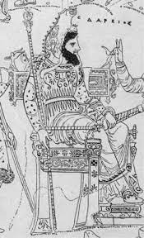
Persija - pirmoji visuotinė imperija
Darijus I –asis (522 - 486 m. iki Kr.) – Persijos karalius, numalšino sukilimus Babilone, Persijoje, Egipte ir kitur. valstybę suskirstė į 20 karinių administracinių apygardų - satrapijų.
Jo valdymas laikomas Achemenidų galios laikotarpiu Persijoje. Persijos imperija išsiplėtė nuo dabartinės Graikijos iki Indijos. Sostinė - Persepolis. 330 m. iki Kr. pirmoji visuotinė imperija atiteko Aleksandrui Makedoniečiui
Darijus I
Notes:
Darijus I – (522 - 486 m. per. Kr.) – Persijos karalius;
Satrapas – karinės administracinės Persijos valstybės apygardos (provincijos) – satrapijos valdytojas.
Bakonis E. Senovės civilizacijų istorija. Kaunas, 1992 m. P. 84.
https://istorijatau.lt/rubrikos/zodynas/satrapija
Žiūrėti papildomą informaciją skaidrei nr. 9 apie Senovės Rytų civilizacijas teorinėje dalyje

Slide 10
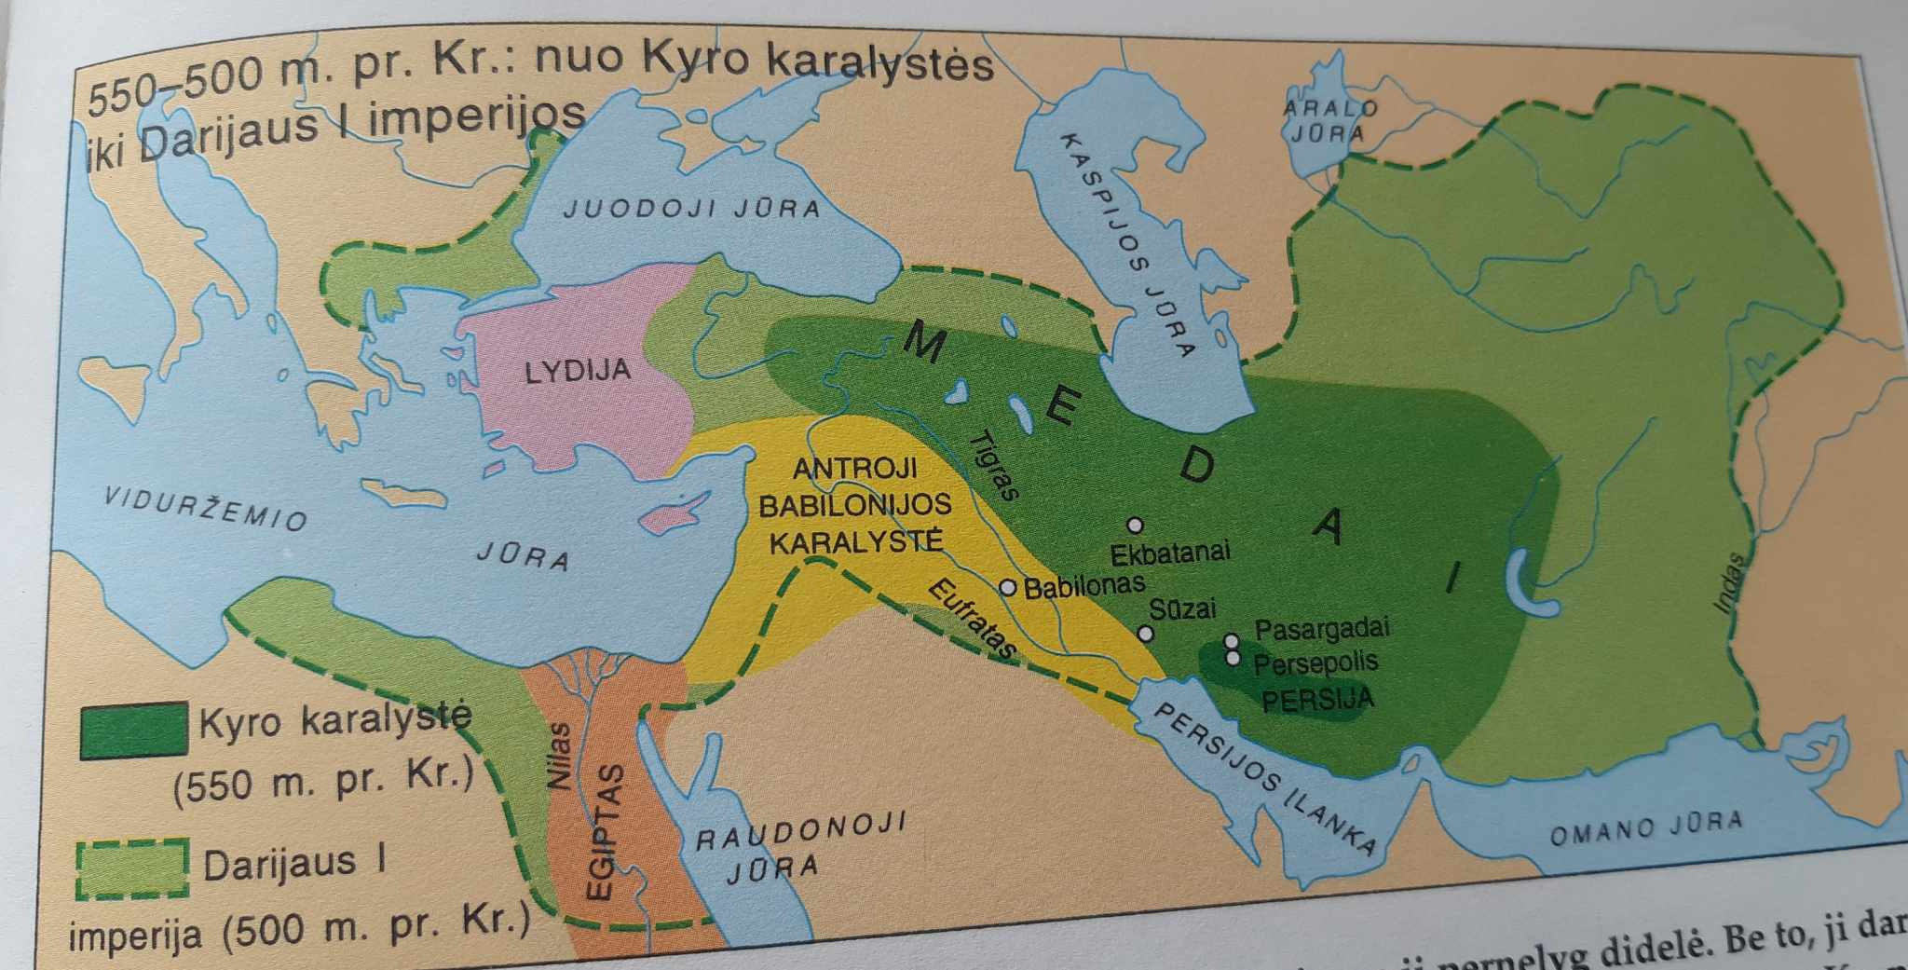
Despotinės valstybės bruožai
Politinės santvarkos centras – dievas-karalius, remiamas ir supamas dvasininkų biurokratijos. Religijos palaikė dievišką valdovo kilmę ir mokė, kad visatos pusiausvyrai reikia, jog prastuomenė priklausytų kilmingiesiems;
Visuomenė gyveno vergvaldystės sąlygomis, visiškai beteisė;
Senovės Rytų visuomenės – tradicinės, patriarchalinės visuomenės. Socialiniai, politiniai, kultūriniai pokyčiai vyksta labai lėtai;
Valstybės valdymo forma – despotinė monarchija ( valdžia priklausė vienam asmeniui – valdovui, jis rėmėsi kariniu biurokratiniu aparatu ir kariuomene)
550-500 m. iki Kr.: nuo Kyro karalystės iki Darijaus I imperijos
Notes:
Mokėti atsakyti į probleminius klausimus (4 skaidrė)
Despotinė monarchija - valstybės valdymo forma, kai valdžia priklausė vienam asmeniui – valdovui, kuris rėmėsi kariniu biurokratiniu aparatu ir kariuomene;
Sabine G. H., Thorson T. L. Politinių teorijų istorija. Vilnius, 2008 m. P. 38-39.;
Bakonis E., Janušas J. Lietuva ir pasaulis. Istorijos vadovėlis XI klasei. Kaunas, 2001 m. P. 51;
https://istorijatau.lt/rubrikos/zodynas/despotija
Biunaras P. F., Doranas Ž. P., Stevanas D., Vialis Ž. K., Valter A. M. Istorija 1. Vilnius, 1994 m. P. 129.

Slide 11
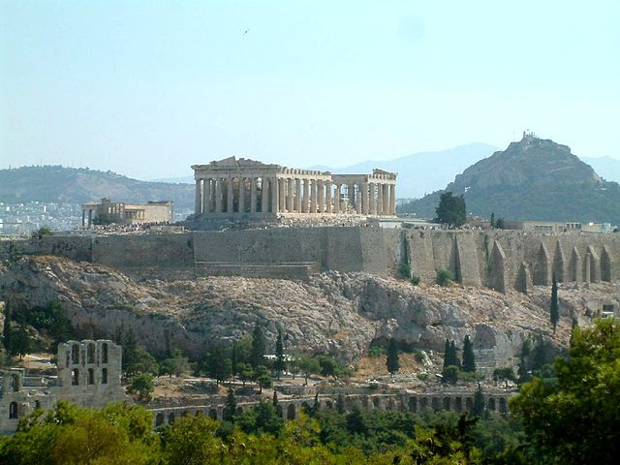
Atėnų demokratija
(II-oji pamoka)
Probleminiai klausimai:
1. Kokios sąlygos lėmė demokratijos atsiradimą senovės Graikijoje?
2. Kokie asmenys ir kaip skatino demokratijos raidą senovės Atėnuose?
3. Kaip buvo organizuota Atėnų demokratija? Kaip ji vertinama?
4. Kuo senovės Atėnų demokratija panaši į dabartinių valstybių santvarką ir kuo skiriasi?
5. Palyginti senovės graikų valdymo formas
Atėnų akropolis
Notes:
https://istorijatau.lt/rubrikos/zodynas/akropolis
Užduotis. Naudodamiesi turimomis žiniomis ir prieinamais informacijos šaltiniais nurodykite, kodėl senovės Graikijos poliuose despotinės senovės Rytų monarchijos atsirasti negalėjo.

Slide 12
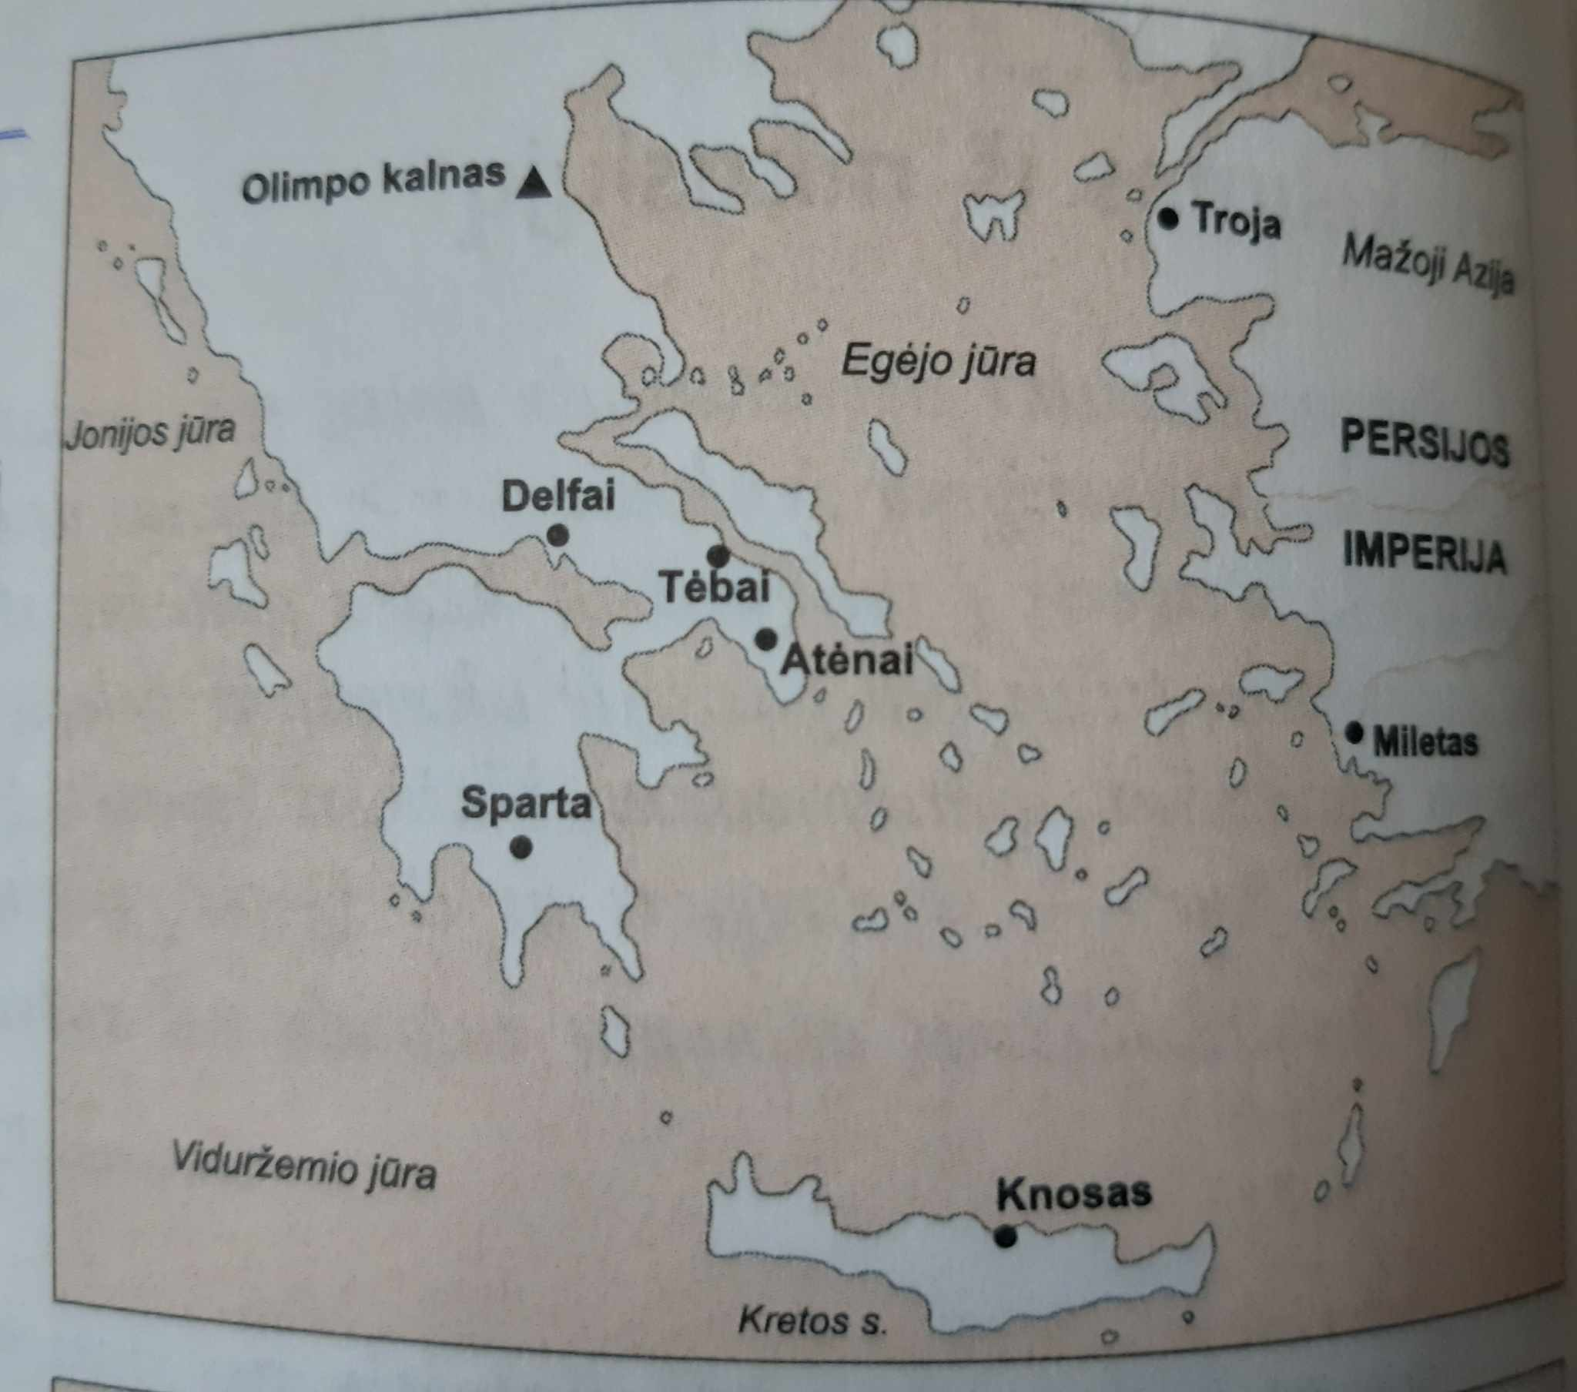
Senovės Graikija
Pirmoji Europos civilizacija Kretoje apie 2000 m. iki Kr.;
Apie 800 m. iki Kr. susikuria naujo tipo valstybės – poliai. Kiekvienas polis turėjo įtvirtintą miesto dalį - akropolį;
Polių visuomenėje – dvi pagrindinės grupės: laisvieji gyventojai ir vergai. Laisvieji, polyje gimę vyrai turėjo žemės ir piliečių teises (apie 40 tūkst. vyrų);
Senovės graikai teoriškai pagrindė ir praktiškai įgyvendino valstybės valdymo patirtį. Jie – demokratijos kūrėjai;
Piliečio laisvė – tai jo laisvė suprasti, diskutuoti, bendradarbiauti priklausomai ne nuo užimamos padėties ar turto, o nuo įgimtų gabumų ir ypatybių
Senovės Graikija
Notes:
Polis - (gr. polis), antikos laikų miestas-valstybė. Tokios valstybės teritoriją sudarė pats miestas ir jo apylinkės;
Akropolis – įtvirtinta miesto dalis, kurią turėjo kiekvienas polis;
Pilietis- valstybės, kaip suverenios žmonių bendrijos, pilnateisis narys, laisvasis polio gyventojas – vyras senovės Graikijoje;
Kapleris I., Laužikas R., Meištas A., Mickevičius K., Žolynas M. Istorijos vadovėlis Laikas 11 klasė, I dalis. Vilnius, 2014 m. P. 21;
https://istorijatau.lt/rubrikos/datos/antika-senoves-graikija
Bakonis E., Janušas J. Lietuva ir pasaulis. Istorijos vadovėlis XI klasei. Kaunas, 2001 m. P. 66.
Žiūrėti papildomą informaciją skaidrei nr. 12 apie Senovės Graikiją teorinėje dalyje

Slide 13
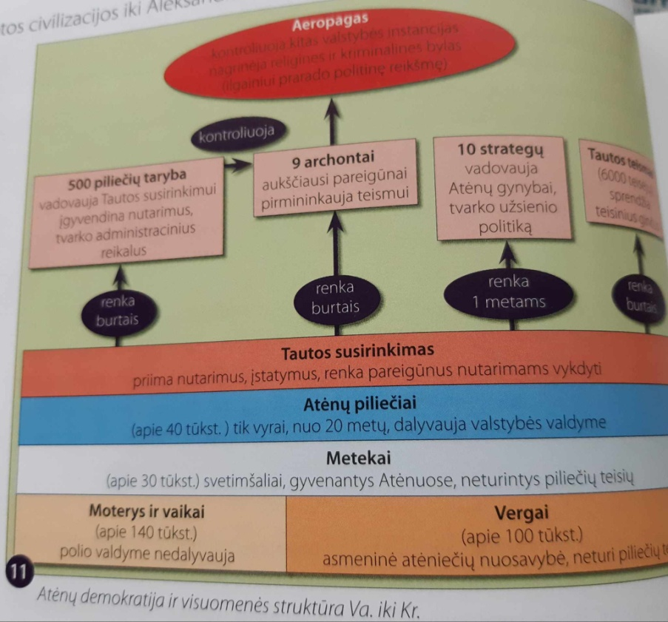
Atėnų demokratija
Didžiausias graikų įnašas į pasaulio istoriją – įvairių tipų valdžia: monarchija, aristokratija, oligarchija, tironija, demokratija;
Tipišku demokratijos pavyzdžiu buvo laikoma Atėnų santvarka, kurią pradėjo kurti politikas Solonas. Jis VI a. iki Kr. įvedė timokratiją – teisę valdyti ne pagal kilmę, o pagal turtą. Panaikino skolas ir skolinę vergovę;
V a. iki Kr. demokratiją Atėnuose įtvirtino politikas Periklis. Jis įvedė naujovę – piniginį užmokestį einantiems valstybines pareigas;
Nepiliečiai – vergai, moterys ir svetimšaliai – demokratijoje negalėjo dalyvauti;
Atėnų demokratijos bruožai: kiekvieno piliečio lygiomis teisėmis dalyvavimas tautos susirinkime, valdžios padalijimas į įstatymų leidžiamąją, vykdomąją ir teisminę, kolegialių, piliečiams atskaitingų ir reguliariai keičiamų valdžios organų egzistavimas;
Kitaip nei šiuolaikinėse demokratijose, valstybę valdė ir už kitus sprendė mažuma, renkanti atstovus iš siauro privilegijuotųjų rato
Atėnų demokratija ir visuomenės struktūra V a. iki Kr.
Notes:
Monarchija – valstybės valdymo forma, kai valdžia priklauso vienam asmeniui – monarchui;
Aristokratija - senovės Graikijoje – turtingiausių ir kilmingiausių piliečių vyriausybė;
Tironija – senovės Graikijos polių valdymo forma, paremta vienvaldystės principu. Tironai dažniausiai remdavosi daugelio gyventojų parama, gynė ją nuo aristokratijos, vykdė socialines, politines reformas, palankias daugumai piliečių, globojo miestus, menus. Tironija senovės Graikijoje iš tiesų nereiškė žiauraus, nežmoniško valdymo, o toks neigiamas supratimas susiklostė demokratiniuose graikų poliuose V a. pr. Kr., apskritai neigiant vieno asmens valdžios galimybę;
Oligarchija - valdymo forma, kai valstybės valdžia priklauso nedidelei dažniausiai ekonomiškai galingiausių žmonių grupei;
Demokratija - (gr. demokratia = demos – liaudis + kratos – valdžia), valstybės valdymo forma: visa valdžia kyla iš valstybės piliečių valios, o patį valdymą įgyvendina laisvais ir reguliariais rinkimais renkama ir veikianti pagal konstitucijoje nustatytus įgaliojimus vyriausybė;
Solonas - ( 640-561 pr. Kr.), Atėnų politinis veikėjas, poetas, priskiriamas septyniems išminčiams. 594 pr. Kr. išrinktas archontu ėmė vykdyti reformas. Uždraudė už skolas pavergti laisvus piliečius, Atėnų valdymą pertvarkė pagal turtinę piliečių padėtį (timokratija). Sukūrė naujas polio institucijas: 400 vyrų tarybą, heliėją, praplėtė tautos susirinkimo – eklezijos – teises. Piliečio teises suteikė daugeliui metekų (kitų graikų polių gyventojai). Po reformų įgyvendinimo 10 metų keliavo. Grįžęs gyveno Atėnuose.
Periklis - (500-429 pr. Kr.), Atėnų polio politinis veikėjas, demokratų partijos lyderis. Beveik 30 metų vadovavo Atėnams, užimdamas stratego pareigas. Jis sudarė sąlygas valstybinę tarnybą eiti ir neturtingiesiems gyventojų sluoksniams, už darbą mokėdamas atlyginimą. 450 pr. Kr. į Atėnus perkėlė Atėnų jūrų sąjungos iždą, jo iniciatyva tie pinigai naudoti Atėnams gražinti. Periklio laikais Atėnuose suklestėjo mokslai ir menai (Anaksagoro, Sofoklio, Euripido, Herodoto veikla). Aktyviai dalyvavo rengiantis karui su Sparta. Mirė nuo maro, kuris Atėnuose kilo dėl ilgai trunkančios Spartos kariuomenės apgulties.
https://istorijatau.lt/rubrikos/datos/antika-senoves-graikija
Bakonis E., Janušas J. Lietuva ir pasaulis. Istorijos vadovėlis XI klasei. Kaunas, 2001 m. P. 68-69.
Kapleris I., Laužikas R., Meištas A., Mickevičius K., ŽolynasM. Istorijos vadovėlis Laikas 11 klasė, I dalis. Vilnius, 2014 m. P. 22-23.
Žiūrėti papildomą informaciją skaidrei nr. 13 apie Senovės Graikiją teorinėje dalyje

Slide 14
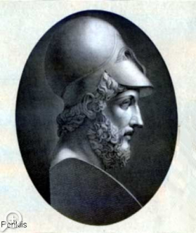
Politinis senovės graikų palikimas
Senovės graikai aukštino žodžio, minties ir veiklos laisvę. Pirmą kartą žmonijos istorijoje pilietis galėjo laisvai reikšti savo nuomonę, rinktis patinkančią veiklą;
Pilietiškumas – atėniečių didybės žiedas. Šeima, turtas, draugai teikia tikrą džiaugsmą tik tuomet, jeigu jie yra dalis to aukščiausiojo gėrio, kurį sudaro dalyvavimas miesto gyvenime ir veikloje;
Senovės graikai suformavo supratimą, jog vieno asmens interesas turi būti aukojamas bendram piliečių labui. Pilietis atsakingas už savo valstybę, valstybė savo ruožtu privalo dirbti piliečiams;
Atėnų idealas – laisvas pilietis laisvoje valstybėje. Tarp visų tautų, vėliau kėlusių pilietinės laisvės idealą, neatsirado nė vienos, kuriai nebūtų padariusios įtakos Atėnų polio institucijos ir jo filosofija
Periklio biustas
Notes:
Kapleris I., Laužikas R., Meištas A., Mickevičius K., Žolynas M. Istorijos vadovėlis Laikas 11 klasė, I dalis. Vilnius, 2014 m. P. 24.
Sabine G. H., Thorson T. L. Politinių teorijų istorija. Vilnius, 2008 m. P. 49-55.
https://istorijatau.lt/rubrikos/zodynas/periklis
Mokėti atsakyti į probleminius klausimus (12 skaidrė)

Slide 15
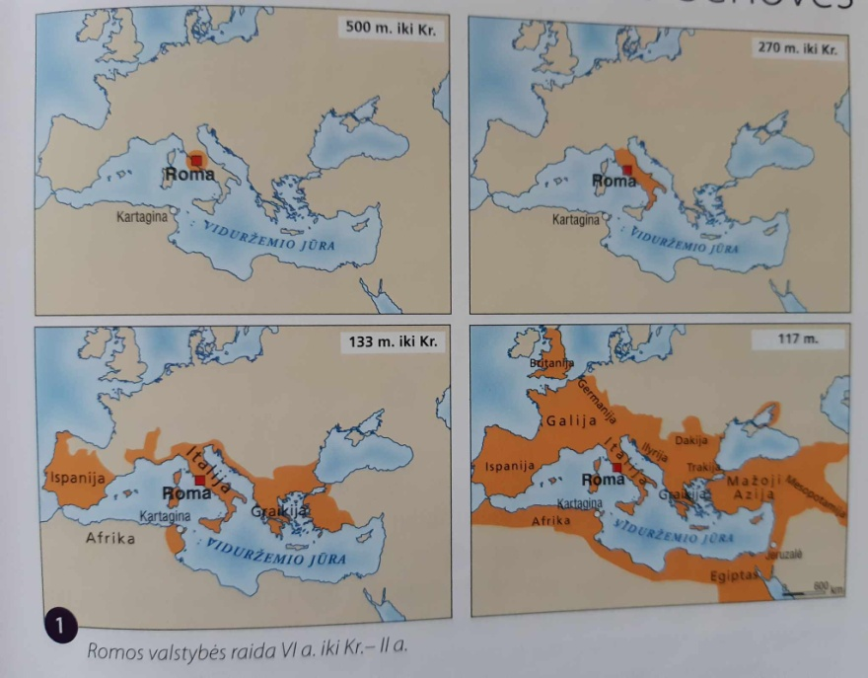
Romos imperijos bruožai ir galios ribos
(III–oji pamoka)
Probleminiai klausimai:
1. Kuo Romos valstybė skyrėsi nuo senovės graikų polių?
2. Apibūdinti senovės romėnų pagrindinius visuomenės sluoksnius;
3. Nurodyti Diokleciano ir Oktaviano Augusto istorinį vaidmenį Senovės pasaulio valstybingumo raidai;
4. Palyginti Romos respublikos ir imperijos valdymą;
5. Kodėl senovės Graikija ir Roma vadinamos Vakarų (Europos) civilizacijos pagrindu?
Romos valstybės raida VI a. iki Kr. – II a.
Notes:
Kapleris I., Laužikas R., Meištas A., Mickevičius K., Žolynas M. Istorijos vadovėlis Laikas 11 klasė, I dalis. Vilnius, 2014 m. P. 29.
Užduotis. Naudodamiesi turimomis žiniomis ir prieinamais informacijos šaltiniais apibūdinkite ir palyginkite valstybingumo formas senovės Rytuose ir senovės Graikijoje bei Romoje. Rasti panašumų ir skirtumų.

Slide 16
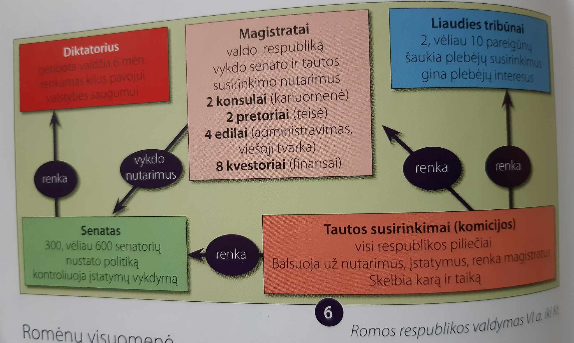
Roma respublikos laikotarpiu
509 m. iki Kr. Roma buvo paskelbta respublika. Valdžia atiteko piliečių renkamoms institucijoms ir pareigūnams. Piliečiai posėdžiavo tautos susirinkimuose (komicijose), kuriuose tvirtino įvairius valstybės pareigūnus, siūlė atstovus į senatą – svarbiausią valdžios instituciją. Senatoriai tvirtino įstatymus, mokesčius, sprendė karo ir taikos klausimus, užkariautiems kraštams nustatė duoklės dydį;
Aukščiausią vykdomąją valdžią turėjo valdininkai – magistratai (jie buvo renkami, pareigos neapmokamos);
Kasmet komicijos rinko du konsulus – aukščiausius vykdomosios valdžios pareigūnus. Konsulai turėjo imperiumą (aukščiausią civilinę ir karinę valdžią);
Iki III a. iki Kr. Roma tapo demokratine, vėliau – oligarchine respublika;
Romėnams turėti šalies pilietybę buvo garbė, o dalyvauti valstybės
Romos respublikos valdymas VI a. iki Kr.
Notes:
Respublika - valstybės valdymo forma, kai aukščiausi valstybės valdymo organai yra renkami;
Senatas - senovės Romos respublikos laikais – šalia tautos susirinkimų pagrindinė valstybės valdymo institucija. Senatas turėjo teisę tvarkyti užsienio reikalus, prižiūrėti valstybės finansus ir nuosavybę, spręsti taikos ir karo klausimus, sudaryti taikos sutartis. Tvirtindavo tautos susirinkimų sprendimus, kurie įsigaliodavo tik Senatui pritarus. Respublikos laikais Senatą sudarė 300, o Cezario įsakymu net 900 senatorių. Imperijos laikais Senatas ilgainiui neteko savo politinių galių, senatorius skirdavo pats imperatorius;
Konsulas - aukščiausia Romos Respublikos pareigybė, įvesta 509 pr. Kr. Nuolat būdavo 2 konsulai, kuriuos rinkdavo centurijų komicijose vienerių metų kadencijai. Ankstyvosios respublikos laikais konsulais galėjo būti tik patricijai. Nuo IV a. pr. Kr. vienas iš konsulų turėjo būti renkamas iš plebėjų. Konsulai šaukdavo senato ir komicijų posėdžius ir jiems pirmininkavo. Karo atveju vadovavo kariuomenei. Imperijos laikais daugelį konsulų teisių perėmė imperatoriai, o pati pareigybė buvo garbės ir pripažinimo ženklas;
Magistratai – valdininkai senovės Romoje;
Diktatorius - susidarius ypatingai padėčiai ar karo atvejais Senato nutarimu 6 mėnesių laikotarpiui konsulų skiriamas Romos pareigūnas. Pirmą kartą išrinktas 500 pr. Kr. neribotam laikui diktatoriaus pareigas užėmė Sula (81 pr. Kr.) ir Cezaris (48 pr. Kr.). Dėl šios pareigybės nepopuliarumo Augustas jos atsisakė;
Liaudies tribūnas - senovės Romos pareigūnas, renkamas iš plebėjų. Pradžioje rinkti 2, vėliau net 10. Jie turėjo neliečiamybės statusą ir gynė plebėjus nuo patricijų savivalės. Tribūnas turėjo teisę vetuoti daugelio pareigūnų, išskyrus diktatoriaus ir cenzoriaus, sprendimu.
Kapleris I., Laužikas R., Meištas A., Mickevičius K., Žolynas M. Istorijos vadovėlis Laikas 11 klasė, I dalis. Vilnius, 2014 m. P. 29-30.
https://istorijatau.lt/rubrikos/datos/antika-senoves-roma
Žiūrėti papildomą informaciją skaidrei nr. 16 apie Senovės Romą teorinėje dalyje

Slide 17
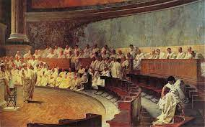
Romėnų visuomenė
Sudarė kelios gyventojų grupės:
Patricijai- įžymiausių ir turtingiausių giminių atstovai, visateisiai Romos piliečiai;
Plebėjai – laisvieji gyventojai, turintys ribotas pilietines ir politines laisves;
Vergai – „kalbantys įrankiai”, žmonės, neturintys jokių teisių ir laisvių;
Valdžios pareigūnų darbas buvo neapmokamas, tad jį dirbti galėjo sau leisti tik turtingieji;
Romėnų visuomenė laipsniškai augo, aštrėjo patricijų ir plebėjų prieštaravimai. Vienas iš svarbiausių plebėjų reikalavimų - teisės normas skelbti viešai. Todėl 451 m. iki Kr. atsirado Dvylikos lentelių įstatymai – teisės normos, iškaltos dvylikoje bronzinių plokščių;
Roma – didžioji visų tautų įstatymdavė
Romos Senatas
Notes:
Patricijai - laisvieji senovės Romos gyventojai, kilę iš turtingų ir kilmingų šeimų, karalių ir ankstyvosios respublikos laikais turėję visas politines ir pilietines teises;
Plebėjai - laisvieji senovės Romos gyventojai(liaudis), turintys ribotas pilietines ir politines laisves;
Kapleris I., Laužikas R., Meištas A., Mickevičius K., Žolynas M. Istorijos vadovėlis Laikas 11 klasė, I dalis. Vilnius, 2014 m. P. 30.
https://istorijatau.lt/rubrikos/datos/antika-senoves-roma
https://www.google.com/url?sa=i&url=https%3A%2F%2Flt.wikipedia.org%2Fwiki%2FRomos_senatas&psig=AOvVaw2T9iJ5gPa8yuDGSfDrsSlY&ust=1691677905528000&source=images&cd=vfe&opi=89978449&ved=2ahUKEwicjKu25c-AAxWwJRAIHarZBr0Qr4kDegUIARDIAQ
Žiūrėti papildomą informaciją skaidrei nr. 17 apie Senovės Romą teorinėje dalyje

Slide 18
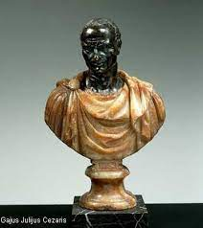
Respublikos žlugimo priežastys
Po ilgų kovų su kaimynais III a. iki Kr. romėnai užvaldė visą Italiją. Atsirado provincijos – Romos valstybės dalys, buvusios už Italijos ribų;
Kitaip nei Romos piliečiai, provincijų gyventojai privalėjo mokėti mokesčius valstybei. Nukariautiems kraštams romėnai suteikė skirtingų teisių, skyrė nevienodų pareigų („skaldyk ir valdyk” principas);
Sėkmingi romėnų užkariavimai dar labiau išryškino visuomenės socialinius skirtumus. Tai įžiebė kruvinus plebėjų ir patricijų susirėmimus, kurie ilgainiui perėjo į pilietinius karus;
Dalis įtakingų karvedžių ėmė siekti valdžios. Vienas iš tokių – Gajus Julijus Cezaris. 49 m. iki Kr. jis, grasindamas kariuomene, privertė paklusti senatą, Romos valstybę bei provincijas. Jis įvedė diktatūrą. Liepė save garbinti kaip dievą. Daugelis senatorių įtarė jį norint sunaikinti respubliką, todėl surengė sąmokslą ir 44 m. iki Kr. G. J. Cezarį nužudė
Gajus Julijus Cezaris
Notes:
Provincija - senovės Romos valstybės dalys, esančios už Italijos ribų. Pirmąja provincija tapo Sicilija po I Pūnų karo (241 m. pr. Kr.). Baigiantis respublikos laikotarpiui jų buvo daugiau kaip 30. Jas valdė prokonsulai arba propretoriai. Vienas iš jų buvo G. J. Cezaris, valdęs Galiją 58-50 m. pr. Kr.;
Diktatūra - valstybės valdymo forma, priešinga demokratijai: valstybės vyriausybė nėra atsakinga savo piliečiams ir savo nuožiūra naudojasi neribota valdžia. Diktatūra gali reikštis įvairiomis formomis nuo absoliutinės monarchijos iki vienpartinio valdymo, bet pagal represyvumo laipsnį galima skirti du pagrindinius diktatūros tipus: autoritarizmą ir totalitarizmą.
https://istorijatau.lt/rubrikos/datos/antika-senoves-roma
https://istorijatau.lt/rubrikos/zodynas/diktatura
Bakonis E., Janušas J. Lietuva ir pasaulis. Istorijos vadovėlis XI klasei. Kaunas, 2001 m. P. 74.
Kapleris I., Laužikas R., Meištas A., Mickevičius K., Žolynas M. Istorijos vadovėlis Laikas 11 klasė, I dalis. Vilnius, 2014 m. P. 30-31.
Emblemas T., Hetlandas O., Libekas I., Stenersenas E., Svėėnas A., Ostadas S. A. Pasaulis I. Pasaulio istorija iki 1850 m. V., 1993. P. 62-67.
Žiūrėti papildomą informaciją skaidrei nr. 18 apie Senovės Romą teorinėje dalyje

Slide 19
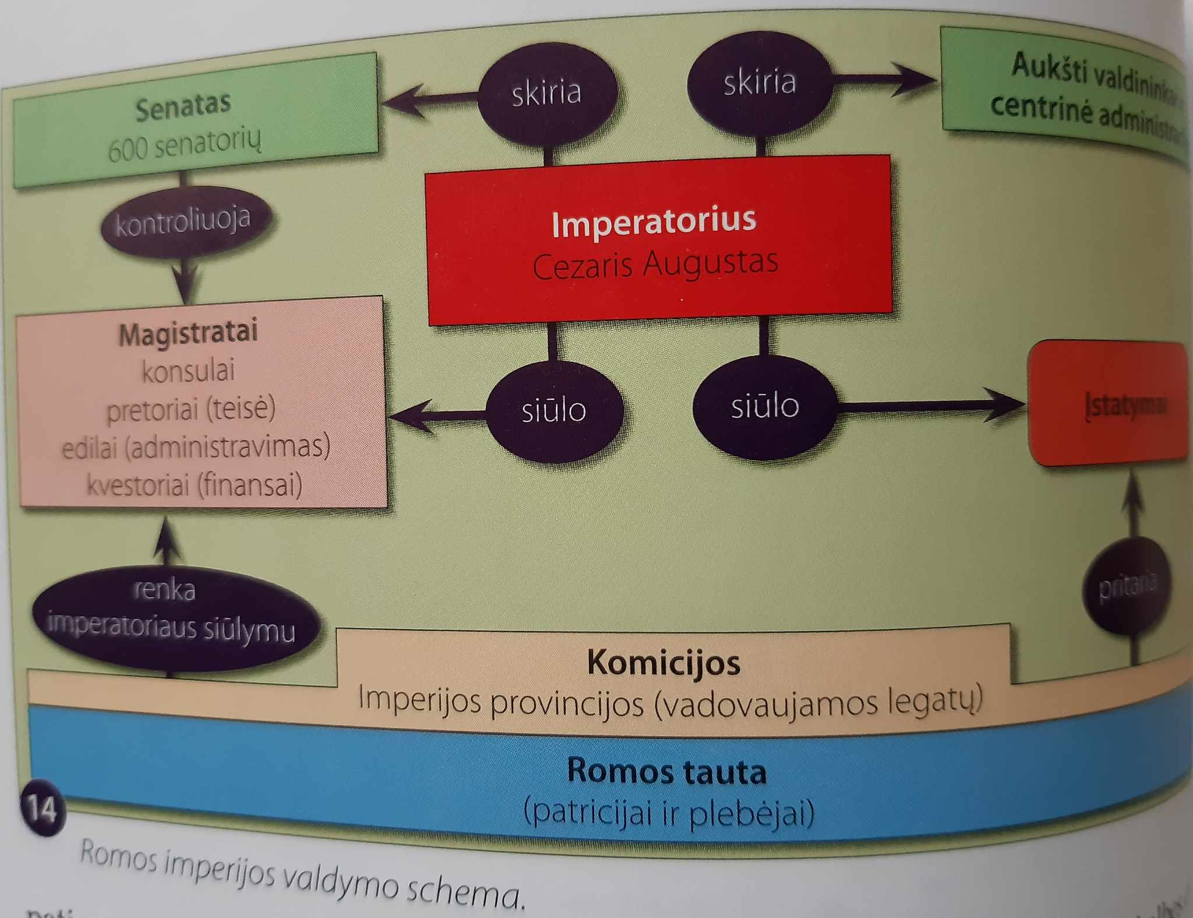
Principato įvedimas
27 m. iki Kr.
27 m. iki Kr. Oktavianas priėmė iš senato aukščiausiąją valdžią iki gyvos galvos ir buvo paskelbtas imperatoriumi, o jo valdoma valstybė – imperija. Oktavianas Augustas stengėsi sudaryti įspūdį, jog nėra vienvaldis valdovas. Valstybėje įsigalėjo principatas – santvarka, kurioje formaliai nebuvo vienvaldžio valdovo, tačiau iš tikrųjų kariuomenė, tautos susirinkimai, senatas, konsulai – visi vykdė imperatoriaus nurodymus;
Oktavianas Augustas stengėsi išlaikyti taiką, nes kariuomenė brangiai kainavo ( imperatorių valdoma Romos valstybė beveik 200 metų gyveno taikos ir klestėjimo laikotarpį), rūpinosi Romos vidaus reikalais;
Valdant imperatoriui Trajanui ( II a), Romos imperijos teritorija tapo didžiausia
Romos imperijos valdymo schema
Notes:
Oktavianas Augustas - (63-14 m. pr. Kr.) – 31 m. pr. Kr. laimėjo Akacijaus mūšį ir taip baigė pilietinių karų laikotarpį Romos valstybėje; 30 m. pr. Kr. prijungė prie Romos Egiptą, nuo tol visą Viduramžio jūros pakrantė priklausė Romos valstybei; 27 m. pr. Kr. sukūrė Romoje naują valdymo formą – principatą, faktiškai tapo imperatoriumi. Jo reformos sustiprino valdžią ir užtikrino taiką valstybėje; senatas jam suteikė Augusto vardą. Jo valdymo laikai – Romos klestėjimo metas, siekė stiprinti romėnų tautiškumą, bandė atkurti senąsias moralines vertybes: atsidavimą valstybės reikalams, kareivišką drausmę. Apie save telkė Romos intelektualus, poetus, menininkus, istorikus. Pasižymėjo kaip talentingas valdovas ir administratorius, besirūpinęs visomis gyvenimo sferomis.
Principatas - (lot. princeps – pirmasis), Romos imperijos valdymo sistema, egzistavusi nuo Augusto iki Diokletiano laikų (27 pr. Kr.-284). Oficialiai buvo išlaikytos respublikos laikų valdžios institucijos, realiai princepsas, arba imperatorius, tapo pirmuoju senatoriumi ir piliečiu. Princepso rankose buvo koncentruota ir didelė dalis vykdomosios valdžios: kai kurių provincijų valdymas, vadovavimas kariuomenei, liaudies tribūno, pontifiko, konsulo, cenzoriaus pareigos;
Imperija – monarchinė valstybė, į kurią įeina nukariauti kraštai, kolonijos, o valdovas yra imperatorius.
https://istorijatau.lt/rubrikos/datos/antika-senoves-roma
https://istorijai.lt/konspektai/senoves-romos-konspektas
Kapleris I., Laužikas R., Meištas A., Mickevičius K., Žolynas M. Istorijos vadovėlis Laikas 11 klasė, I dalis. Vilnius, 2014 m. P. 32.
Žiūrėti papildomą informaciją skaidrei nr. 19 apie Senovės Romą teorinėje dalyje

Slide 20
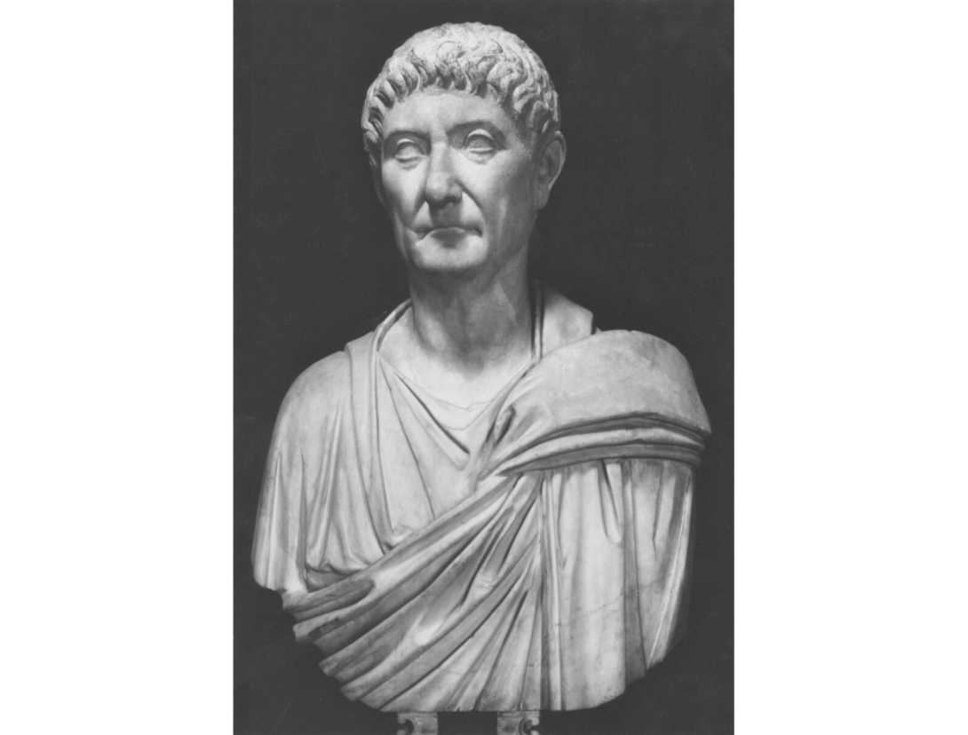
Imperijos krizė ir dominato įvedimas (284 m.)
III a. Romos imperijoje ėmė ryškėti visas jos gyvenimo sritis apėmusios krizės požymiai;
III a. pab. imperatorius Dioklecianas mėgino gelbėti žlungančią valstybę. Jis įvedė neribotą imperatoriaus valdymą – dominatą. Dioklecianas turėjo absoliučią valdžią. Padalijo imperiją į rytinę ir vakarinę (valdė du imperatoriai ir du jų padėjėjai – cezariai). Taip atsirado tetrachija – keturių valdymas.
395 m. Romos valstybė skilo į dvi savarankiškas valstybes – Vakarų Romos imperiją ir Rytų Romos imperiją (Bizantiją).476 m. barbarams nuvertus paskutinį imperatorių, Vakarų Romos imperija žlugo, kartu baigėsi ir Senovės pasaulio laikotarpis
Dioklecianas
Notes:
Dioklecianas (244-311 m.) – Romos imperatorius; jo reformos sustiprino valstybę ir imperatoriaus valdžią; Romos valstybėje 284 m. įvedė dominatą; persekiojo krikščionis; 293m. Romoje įvedė tetrachiją;
Dominatas - (lot. dominus – valdovas), neribota monarchija Romoje, kurią III a. pab. įvedė Dioklecianas. Senatas ir kitos politinės institucijos prarado turėtą politinę galią.
https://istorijatau.lt/rubrikos/datos/antika-senoves-roma
https://istorijai.lt/konspektai/senoves-romos-konspektas
Kapleris I., Laužikas R., Meištas A., Mickevičius K., Žolynas M. Istorijos vadovėlis Laikas 11 klasė, I dalis. Vilnius, 2014 m. P. 32-33.
https://www.google.com/url?sa=i&url=https%3A%2F%2Fwww.vle.lt%2Fstraipsnis%2Fdioklecianas%2F&psig=AOvVaw2I5GUGojZeadZNfyqpgnnx&ust=1691676744156000&source=images&cd=vfe&opi=89978449&ved=2ahUKEwjlyMaM4c-AAxUrHRAIHef4D6QQr4kDegQIARA0
Žiūrėti papildomą informaciją skaidrei nr. 20 apie Senovės Romą teorinėje dalyje

Slide 21
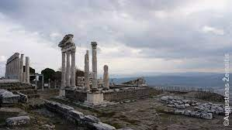
Romėnų politinis palikimas
Romėnų dėmesys įstatymo svarbai, teisės samprata, struktūra atitiko ir vėliau besikuriančių Europos valstybių teisės poreikius. Romėnų teisė iki šiol yra civilinės teisės pagrindas visame pasaulyje;
Romėnų dėka išsaugota didžioji dalis senovės Graikijos kultūros palikimo;
Tiek senovės graikai, tiek romėnai paliko įvairių politinių santvarkų ir visuomeninio gyvenimo formų kūrimo pavyzdžių;
Senovės graikų ir romėnų istorija apima Antikos laikotarpį. Antikos palikimas – pamatai, ant kurių formavosi šiuolaikinė Europos civilizacija
Didingiausi Antikos griuvėsiai
Notes:
Antika - graikų ir romėnų senovė. Apie XII a. pr. Kr. į Balkanus atsikėlusios dorėnų gentys per kelis šimtmečius sukūrė įstabią civilizaciją, kurią pratęsė romėnai. Svarbesni antikos istorijos etapai: graikuose – archainė epocha (600-480), klasikinė (480-323), helenistinė arba romėniškoji (nuo 323 iki IV a.); romėnuose – karalių laikotarpis (754-509), Respublikos (510-509-30-27), imperijos (30-27-476).
https://istorijatau.lt/rubrikos/datos/antika-senoves-graikija
Bakonis E., Janušas J. Lietuva ir pasaulis. Istorijos vadovėlis XI klasei. Kaunas, 2001 m. P. 65-66.
Kapleris, I., Laužikas R., Meištas A., Mickevičius K., Žolynas M. Istorijos vadovėlis Laikas 11 klasė, I dalis. Vilnius, 2014 m. P. 37.
https://www.google.com/url?sa=i&url=http%3A%2F%2Faugustinas.net%2Fdidingiausi-antikos-graiku-ir-romenu-griuvesiai-6363&psig=AOvVaw1TexTJLo9eRn0K4eXTlEWJ&ust=1691678277035000&source=images&cd=vfe&opi=89978449&ved=2ahUKEwjEhb7n5s-AAxXlHhAIHbRcBtsQr4kDegUIARDCAQ
Žiūrėti papildomą informaciją skaidrei nr. 21 apie Senovės Romą teorinėje dalyje

Slide 22
Praktinės užduotys (žiūrėti užduočių rinkinyje)

